Slide 1
Optimalizace chemických videodemonstrací: Role signalingu a submikroskopických reprezentací pro porozumění studentů Tereza Bryxová & Martin Rusek Charles University, Faculty of Education Department of Chemistry and Chemistry Education

Slide 2
Teoretická východiska
Experimenty ve výuce jako klíčová složka pro rozvoj kritického myšlení, gramotnosti studentů a k rozvoji vědeckých dovedností (Osborne 2015; Rusek et. al.,2020)
Experimentální činnost (pokusy a demonstrace) v přírodních vědách nejsou vždy efektivně využívány, a to i přesto, že jsou považovány za klíčovou součást vědeckého vzdělávacího procesu (Osborne 2015)
V České republice nedostatečné zastoupení experimentů (materiální zajištění, bezpečnostní předpisy) (Osborne 2015; Rusek et. al.; 2020)
Možná alternativa reálných demonstrací pomocí video demonstrací (Velázquez-Marcano et al., 2004)

Slide 3
Videodemonstrace vs reálné demonstrace
Vizualizace procesů ve videodemonstracích vedly k vyššímu učebnímu zisku než experimenty prováděné v realitě (Krüger, J.T., Höffler, T.N., Wahl, M. et al., 2022)
Významnou roli hraje technologie, která může rozšířit možnosti laboratorní výuky (v případě nedostupnosti lab. nástrojů) (Seery, M. K., Agustian, H. Y., Christiansen, F. V., Gammelgaard, B., & Malm, R. H., 2024)
Při sledování video demonstrací je rizikem nedostatek fyzického zapojení studentů (Hásek & Rychtera, 2014; Škoda & Doulík, 2009)
Nižší kognitivní zapojení ve srovnání se skutečnými experimenty (Hásek & Rychtera, 2014; Škoda & Doulík, 2009)
Naopak žáci/studenti, prokazují lepší konceptuální porozumění při používání simulací
=> Návrh a využití vizualizací vedoucích k pochopení chemických procesů (na submikroskopické úrovni) (Finkelstein, N. D., Adams, W. K., Keller, C. J. et al.,2005)

Slide 4
Výzkumné otázky
Výzkum je veden třemi hlavními výzkumnými otázkami, které jsou dále dělené do dílčích výzkumných otázek:
Jaký je rozdíl v porozumění podstatě chemických dějů studenty, kteří sledují videodemonstraci, a těmi, kteří sledují reálnou demonstraci?
2. Jaký vliv má signaling přidaný do videodemonstrací na porozumění chemickým dějům studenty?
3. Jaký vliv mají sub-mikroskopické reprezentace přidané do videodemonstrací na pozornost studentů a na jejich porozumění podstatě chemických dějů?

Slide 5
Výzkumná otázka 1.
Jaký je rozdíl v porozumění podstatě chemických dějů studenty, kteří sledují videodemonstraci, a těmi, kteří sledují reálnou demonstraci?
1.1. Jaké jsou rozdíly v porozumění podstatě chemických dějů studenty v závislosti na sledování videodemonstrace vs. reálné demonstrace?
Využité nástroje:
Pracovní listy obsahující otevřené otázky k popisu demonstrace a otázky zaměřené na jejich postoje
Ohniskové rozhovory (audiozáznam), které poslouží k hloubkovému popisu a interpretaci chemických dějů studenty

Slide 6
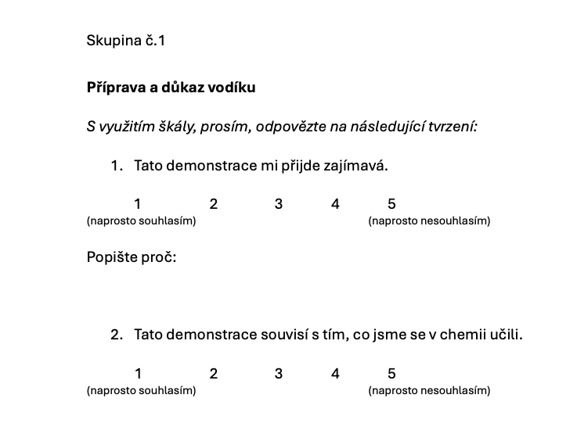
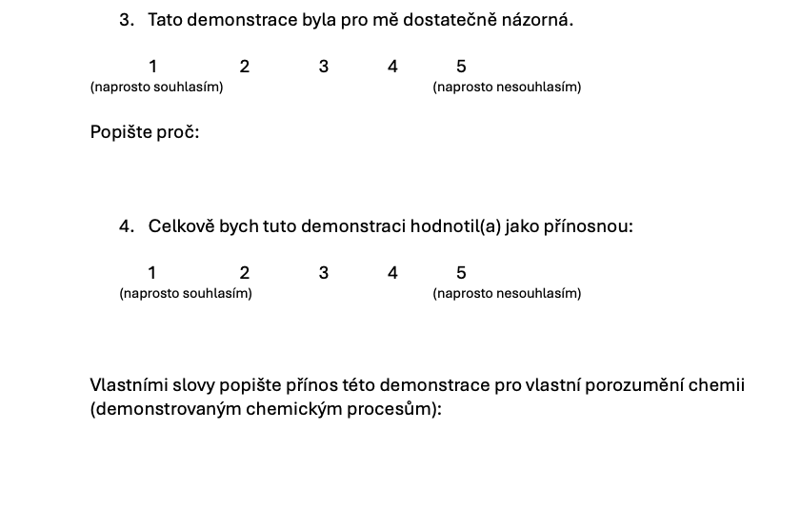

Slide 7
Výzkumná otázka 1
1.2. Jaké jsou rozdíly v pozornosti studentů při sledování videodemonstrací vs. reálných demonstrací?
Využité nástroje:
Stacionární eye-trackingové zařízení (eye-trackingové brýle)
1.3. Které části demonstrací nezbytné pro porozumění sledovanému chemickému ději studentů unikají nebo jsou méně vnímány?
Využité nástroje:
Stacionární eye-trackingové zařízení (eye-trackingové brýle), retrospektivní think-aloud, rozhovor

Slide 8
Výzkumná otázka 2.
2. Jaký vliv má signaling přidaný do videodemonstrací na porozumění chemickým dějům studenty?
2.1. Jaké vliv má signaling v podobě symbolů (např. šipek) na porozumění chemickým dějům?
Využité nástroje:
Stacionární eye-trackingové zařízení, retrospektivní think-aloud, rozhovory
2.2. Jaký vliv má signaling v podobě symbolů (např. vzorců, rovnic) na porozumění chemickým dějům?
Využité nástroje:
Stacionární eye-trackingové zařízení, retrospektivní think-aloud, rozhovory

Slide 9
Výzkumná otázka 3.
3. Jaký vliv mají sub-mikroskopické reprezentace přidané do videodemonstrací na pozornost studentů a na jejich porozumění podstatě chemických dějů?
3.1. Jaké je vizuální chování studentů (fixace, sakády) při sledování videodemonstrace s přidanými sub-mikroskopickými vizualizacemi?
Využité nástroje:
Stacionární eye-trackingové zařízení, retrospektivní think-aloud, rozhovory
3.2. Jaký vliv mají sub-mikroskopické reprezentace na porozumění chemickým konceptům?
Využité nástroje:
Stacionární eye-trackingové zařízení, retrospektivní think-aloud, rozhovory
3.3. Jak studenti vnímají sub-mikroskopické reprezentace ve videodemonstracích?
Využité nástroje:
Think-aloud, rozhovory

Slide 10
Výzkumný vzorek
Studenti 3. ročníku učitelství chemie
25 studentů (2 skupiny – každá bude sledovat dvě reálné demonstrace a dvě video demonstrace, v opačném pořadí)
Uplatnění beetween a within-subject design
12 studentů měřeno eye-trackingem
- 6 studentů, kteří prokázali dobré porozumění demonstracím a jejich podstatě
- 6 studentů, kteří měli obtíže s porozuměním a interpretací podstaty chemických dějů
Plánované rozšíření vzorku o studenty ze spolupracujících fakult – UK, PřF, PřF UHK, PřF UPOL, PedF Trnavská univerzita v Trnavě
Vzorek cca 100 studentů

Slide 11
Rozvržení projektu

Slide 12
Literatura
Finkelstein, N. D., Adams, W. K., Keller, C. J., Kohl, P. B., Perkins, K. K., Podolefsky, N. S., ... & LeMaster, R. (2005). When learning about the real world is better done virtually: A study of substituting computer simulations for laboratory equipment. Physical Review Special Topics—Physics Education Research, 1(1), 010103.
Osborne, J. (2015). Practical work in science: misunderstood and badly used? The School Science Review, 96, 16–24. https://api.semanticscholar.org/CorpusID:147307959
Rusek, M., Chroustová, K., Bílek, M., Skřehot, P. A., & Hon, Z. (2020). Conditions for Experimental Activities at Elementary and High Schools from Chemistry Teachers’ Point of View. Chemistry-Didactics-Ecology-Metrology, 25(1–2), 93–100. https://doi.org/doi:10.2478/cdem-2020-0006
Seery, M. K., Agustian, H. Y., Christiansen, F. V., Gammelgaard, B., & Malm, R. H. (2024). 10 Guiding principles for learning in the laboratory. Chemistry Education Research and Practice, 25(2), 383-402.
Sweeder, R., & Bowe, K. (2013). A Comprehensive General Chemistry Demonstration. Journal of Chemical Education, 90, 96–98. https://doi.org/10.1021/ed300367y
Tsınakos, A. A., & Balafoutıs, T. (2009). A Comparative Survey On Mind Mapping Tools. Turkish Online Journal of Distance Education, 10(3), 55–67. https://dergipark.org.tr/en/pub/tojde/issue/16913/176433
Velázquez-Marcano, A., Williamson, V. M., Ashkenazi, G., Tasker, R., & Williamson, K. C. (2004). The Use of Video Demonstrations and Particulate Animation in General Chemistry. Journal of Science Education and Technology, 13(3), 315–323. https://doi.org/10.1023/B:JOST.0000045458.76285.fe

Slide 13
Tereza Bryxová & Martin Rusek Charles University, Faculty of Education Department of Chemistry and Chemistry Education
Děkuji za pozornost
tereza.bryxova@pedf.cuni.cz
martin.rusek@pedf.cuni.cz
https://www.researchgate.net/profile/Martin-Rusek

